Slide 1
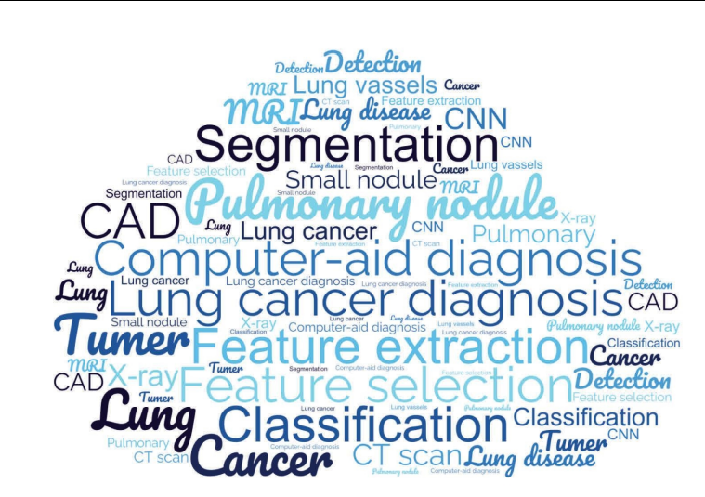
Модуль 3. Предобработка и анализ медицинских изображений для диагностики заболеваний с использованием ИИ
3.3 Сегментация
Шувалова Е.В., к.ф. –м.н.
*Word cloud of the title and selected articles on lung cancer

Slide 2


Slide 3
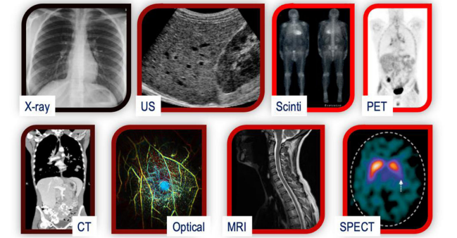
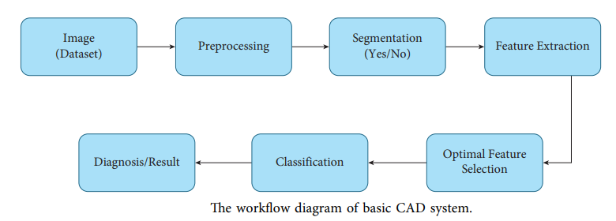

Slide 4
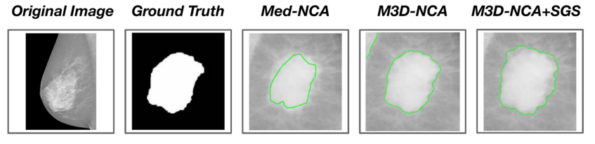
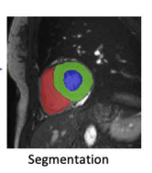
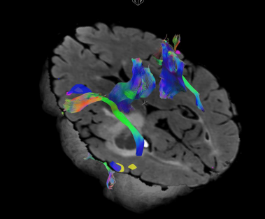
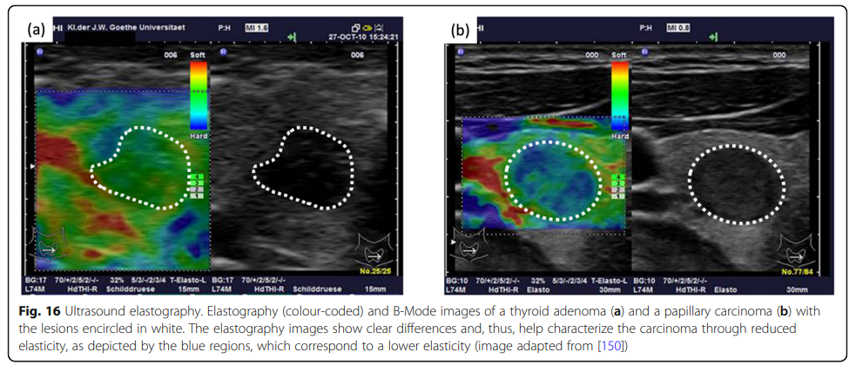
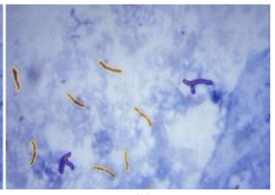
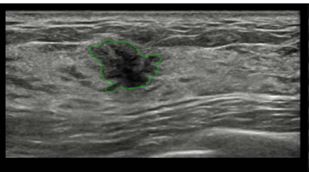
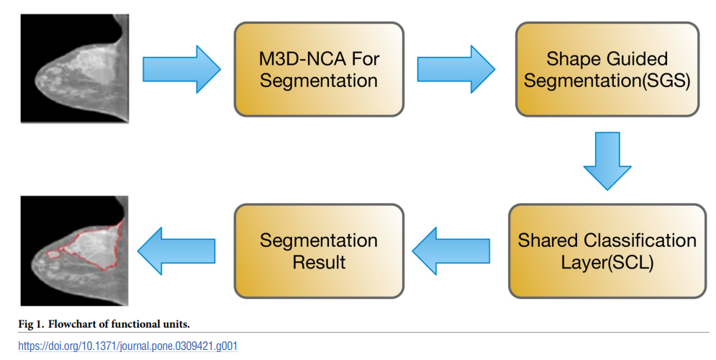
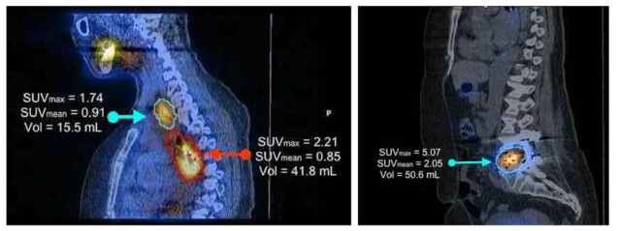
Список изображений из презентации «Виды Медицинских Изображений»

Slide 5
Методы сегментации медицинских изображений
1. Метод водораздела (Watershed)
Обработка изображения как топографической карты.
2. Пороговая сегментация(Thresholding)
Простые пороговые методы включают выбор определенного значения интенсивности для разделения изображений на объекты и фон.
3. Метод кластеризации (K-means, Fuzzy C-means)
Методы кластеризации, такие как K-means и Fuzzy C-means, разделяют пиксели изображения на несколько групп, основываясь на их сходстве (например, интенсивности).
4. Сегментация на основе активных контуров (Active Contours, Snakes)
Методы активных контуров ("змейки") используют кривую, которая эволюционирует по изображению, пытаясь найти границы объекта.
5. Графовые методы (Graph Cut)
Разделение изображения происходит путем нахождения минимального разреза графа, что позволяет выделить объекты на основе энергетических функций. Учитывают информацию о яркости и о текстуре.
6. Сегментация на основе машинного обучения (Random Forest, SVM(Support Vector Machine))
Алгоритмы требуют предварительного обучения на размеченных данных, после чего могут эффективно разделять изображение на интересующие области.
7. Глубокое обучение (Convolutional Neural Networks, U-Net)
Современные методы сегментации медицинских изображений все чаще используют глубокие сверточные нейронные сети (CNN). Требуют большого количества размеченных данных и вычислительных ресурсов
8. Transformer-архитектуры для сегментации(ransUNet)
Последним достижением в области сегментации. Перспективны для сложных многомодальных медицинских изображений.

Slide 6
1. Метод водораздела (Watershed)
Это классический метод сегментации, основанный на идее обработки изображения как топографической карты. Алгоритм находит границы объектов путем заполнения областей на изображении, аналогично тому, как вода затопляет низины. Этот метод эффективно работает для изображений с четкими границами, однако часто страдает от пере- или недосегментации, особенно при наличии шума.
Алгоритм метода водораздела:
Предобработка изображения: Фильтрация Гаусса или медианная фильтрация.
Преобразование градиента: Создается карта градиента, где пиксели с высокими значениями градиента указывают на потенциальные границы объектов. Это можно сделать с помощью оператора Собеля или другого метода вычисления градиента, чтобы выделить изменения интенсивности.
Определение маркеров: Определяются начальные маркеры — это могут быть отдельные пиксели или области, которые явно принадлежат определенным объектам или фону. Маркеры могут быть заданы вручную или автоматически на основе анализа интенсивности.
Алгоритм затопления: Представьте изображение как топографическую карту, где интенсивность пикселей соответствует высоте. Алгоритм начинает "затопление" из маркеров, постепенно заполняя соседние пиксели, пока не встретит границы (резкое изменение интенсивности). Процесс затопления происходит до тех пор, пока все области изображения не будут разделены.
Постобработка: После выполнения сегментации часто требуется постобработка для удаления шумовых сегментов или сглаживания границ. Это может включать морфологические операции, такие как эрозия или дилатация, чтобы улучшить финальное качество сегментации.

Slide 7
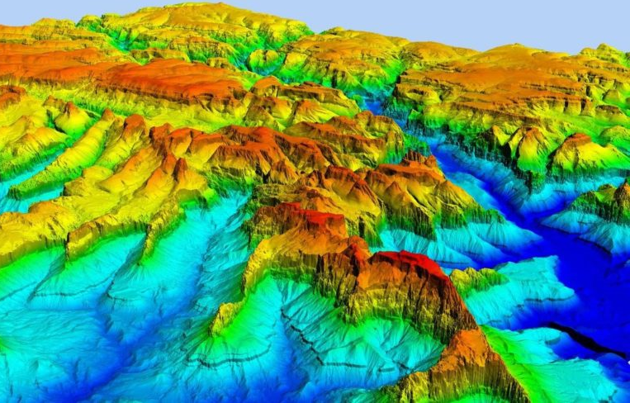
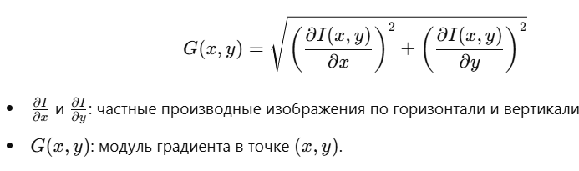
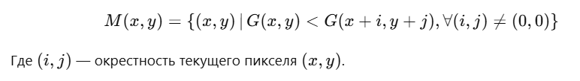
1. Метод водораздела (Watershed)
1. Топографическая карта:
Яркость пикселя I(x,y) интерпретируется как высота топографической поверхности в точке (x,y).
2. Градиентное изображение
Градиент изображения используется для определения областей с резкими изменениями яркости (потенциальные границы объектов):
3. Маркеры:
Для каждого региона изображения выбираются начальные точки (маркеры), которые являются потенциальными минимальными значениями.
Маркеры задаются как локальные минимумы градиента G(x,y), которые определяются следующим образом:

Slide 8
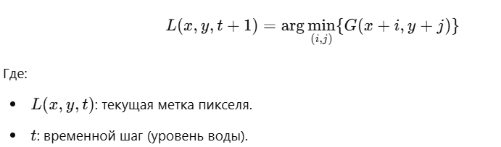
1. Метод водораздела (Watershed)
1. Топографическая карта:
Яркость пикселя I(x,y) интерпретируется как высота топографической поверхности в точке (x,y).
2. Градиентное изображение
Градиент изображения используется для определения областей с резкими изменениями яркости (потенциальные границы объектов).
3. Маркеры:
Для каждого региона изображения выбираются начальные точки (маркеры), которые являются потенциальными минимальными значениями.
4. Затопление (Propagation) :
Изображение "заполняется водой" из этих маркеров.
На каждом шаге вода затопляет соседние пиксели с минимальной "высотой" (градиентом). Обновление пикселей:

Slide 9
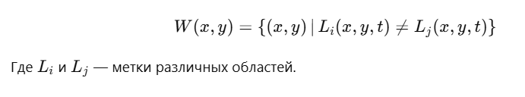
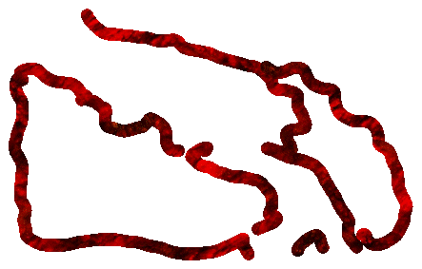
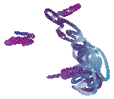


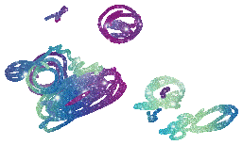
1. Метод водораздела (Watershed)
1. Топографическая карта:
Яркость пикселя I(x,y) интерпретируется как высота топографической поверхности в точке (x,y).
2. Градиентное изображение
Градиент изображения используется для определения областей с резкими изменениями яркости (потенциальные границы объектов).
3. Маркеры:
Для каждого региона изображения выбираются начальные точки (маркеры), которые являются потенциальными минимальными значениями.
4. Затопление (Propagation) :
Изображение "заполняется водой" из этих маркеров, и когда вода из разных областей встречается, образуется "водораздел", который и определяет границы сегментации.
5. Водоразделы
Когда две волны воды из разных маркеров встречаются, они образуют линию раздела. Формально, линия водораздела W(x,y) определяется как:

Slide 10
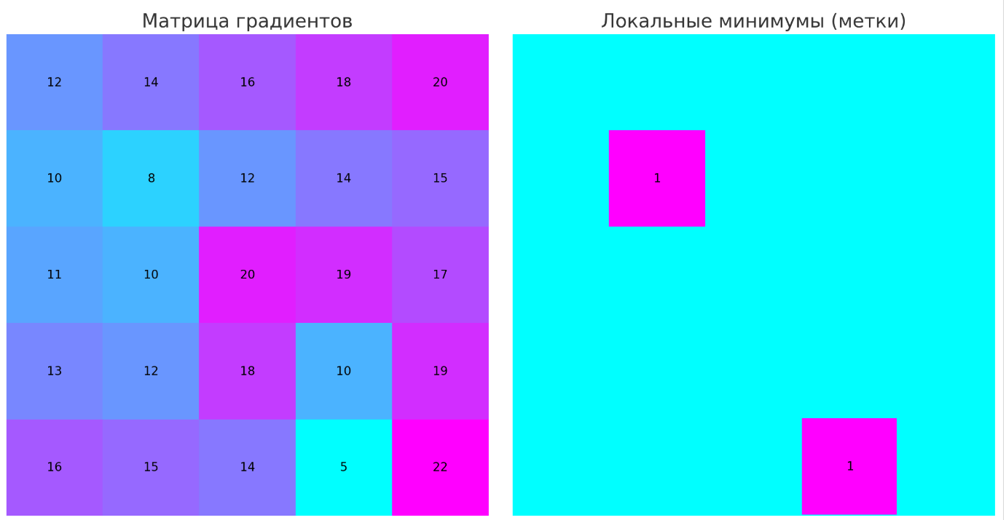
Пример.
L1
L2

Slide 11

Пример.
L1
L2

Slide 12




Пример.
L1
L2

Slide 13






Пример.
L1
L2

Slide 14







Пример.
L1
L2
Потоки слились

Slide 15




Пример.
L1
L2
Потоки слились

Slide 16
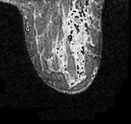
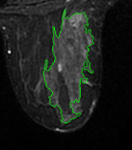
1. Метод водораздела (Watershed). Реализация
1. Топографическая карта:
Яркость пикселя I(x,y) интерпретируется как высота топографической поверхности в точке (x,y).
2. Градиентное изображение
Градиент изображения используется для определения областей с резкими изменениями яркости (потенциальные границы объектов).
3. Маркеры:
Для каждого региона изображения выбираются начальные точки (маркеры), которые являются потенциальными минимальными значениями.
4. Затопление (Propagation) :
Изображение "заполняется водой" из этих маркеров, и когда вода из разных областей встречается, образуется "водораздел", который и определяет границы сегментации.
5. Водоразделы
Когда две волны воды из разных маркеров встречаются, они образуют линию раздела.
В библиотеке OpenCV реализуется через функцию cv2.watershed.

Slide 17
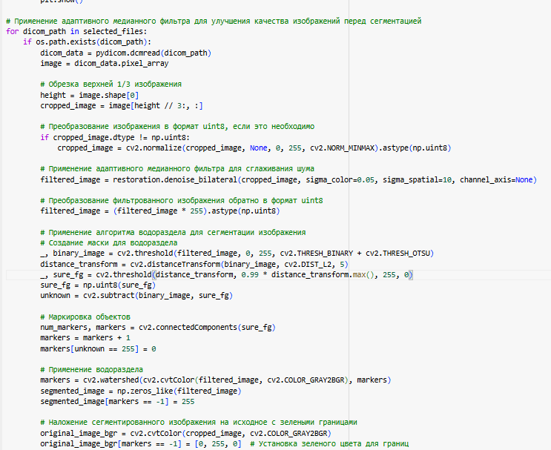
1. Метод водораздела (Watershed). Реализация
cv2.threshold(filtered_image, 127, 255, cv2.THRESH_BINARY)
Чем выше значение, тем менее светлые области будут выделены.
cv2.threshold(distance_transform, 0.9 *distance_transform.max(), 255, 0)
Уменьшение коэффициента увеличивает точность выделения светлых областей, уменьшая выделение более тёмных участков.

Slide 18
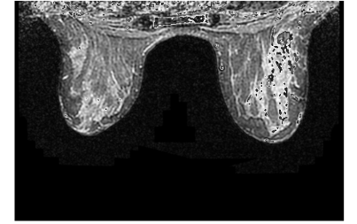
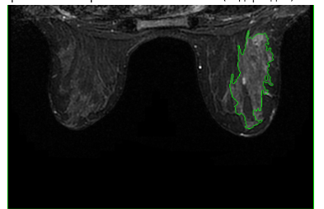
1. Метод водораздела (Watershed). Реализация
cv2.threshold(filtered_image, 127, 255, cv2.THRESH_BINARY)
Чем выше значение, тем менее светлые области будут выделены.
0
cv2.threshold(distance_transform, 0.9 *distance_transform.max(), 255, 0)
Уменьшение коэффициента увеличивает точность выделения светлых областей, уменьшая выделение более тёмных участков.
0.99

Slide 19
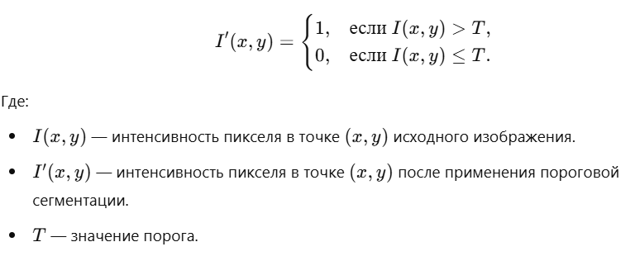
Методы сегментации медицинских изображений
2. Пороговая сегментация
Простые пороговые методы включают выбор определенного значения интенсивности для разделения изображений на объекты и фон. Этот подход особенно полезен для изображений с высокой контрастностью между объектом и фоном, например, для рентгеновских снимков. Однако он имеет ограничения при работе с неоднородными или сложными структурами, где границы не четко различимы.
Определение порога Порог T — это значение интенсивности, которое делит пиксели изображения на две (или более) группы.
Если интенсивность пикселя I(x,y) больше порога T, то он относится к одной группе (например, объект).
Если интенсивность пикселя меньше или равна T, то он относится к другой группе (например, фон).
Пороговая функция:
Каждому пикселю 𝐼(𝑥,𝑦) исходного изображения присваивается новое значение 𝐼′(𝑥,𝑦), основываясь на выбранном пороге 𝑇.

Slide 20
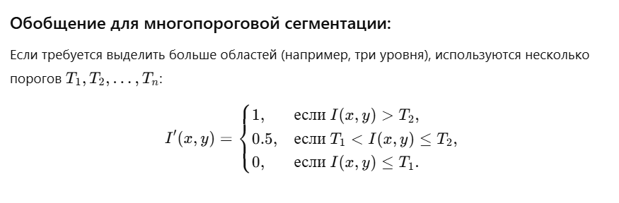
Методы сегментации медицинских изображений
2. Пороговая сегментация
Простые пороговые методы включают выбор определенного значения интенсивности для разделения изображений на объекты и фон. Этот подход особенно полезен для изображений с высокой контрастностью между объектом и фоном, например, для рентгеновских снимков. Однако он имеет ограничения при работе с неоднородными или сложными структурами, где границы не четко различимы.
Определение порога Порог T — это значение интенсивности, которое делит пиксели изображения на две (или более) группы.
Если интенсивность пикселя I(x,y) больше порога T, то он относится к одной группе (например, объект).
Если интенсивность пикселя меньше или равна T, то он относится к другой группе (например, фон).
Пороговая функция:
Каждому пикселю 𝐼(𝑥,𝑦) исходного изображения присваивается новое значение 𝐼′(𝑥,𝑦), основываясь на выбранном пороге 𝑇.

Slide 21
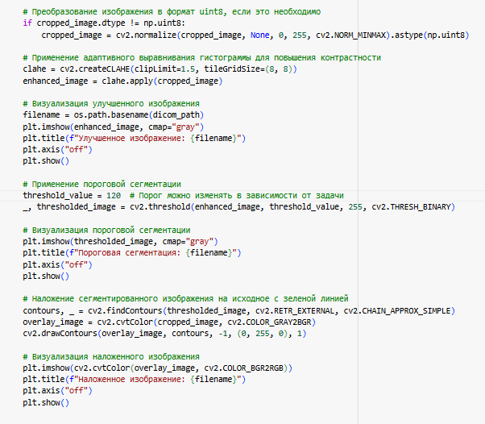
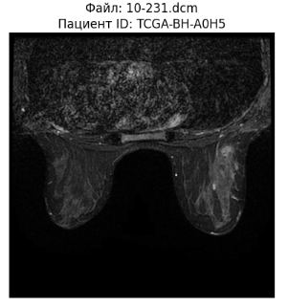
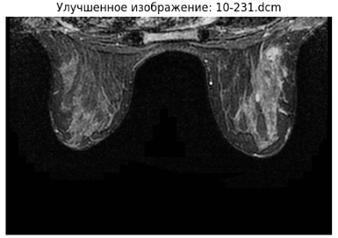
Методы сегментации медицинских изображений. Реализация
Параметры:
1 Обработки исходного изображения
(clipLimit=1.5, tileGridSize=(8, 8))
2 порог сегментации
threshold_value = 120

Slide 22
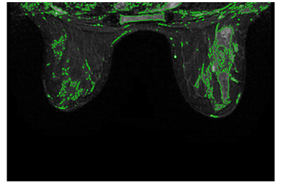
Методы сегментации медицинских изображений. Реализация

Slide 23
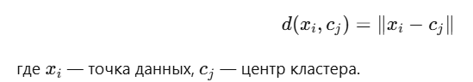
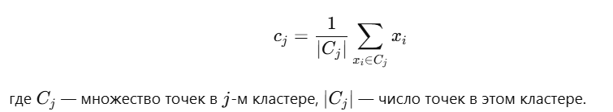
Методы сегментации медицинских изображений
3. Метод кластеризации (K-means, Fuzzy C-means)
Методы кластеризации, такие как K-means и Fuzzy C-means, разделяют пиксели изображения на несколько групп, основываясь на их сходстве (например, интенсивности). K-means находит фиксированное количество кластеров, тогда как Fuzzy C-means позволяет пикселям принадлежать нескольким кластерам с различной степенью вероятности. Эти методы более гибкие, чем пороговая сегментация, но могут сталкиваться с трудностями при сложных структурах.
K-means Clustering
Разбиение данных на k кластеров таким образом, чтобы минимизировать внутрикластерное расстояние.
Алгоритм K-means:
Инициализация центров кластеров: Выбираются k начальных центров кластеров (случайным образом или другими методами).
Обновление кластеров: Каждая точка данных (пиксель) приписывается к ближайшему центру кластера по метрике, например, по Евклидову расстоянию:
3. Обновление центров кластеров: Центр каждого кластера пересчитывается как среднее всех точек, принадлежащих кластеру:
4. Проверка сходимости: Алгоритм повторяется, пока изменения в центрах кластеров становятся меньше заданного порога.

Slide 24
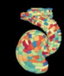
Методы сегментации медицинских изображений
3. Метод кластеризации (K-means, Fuzzy C-means)
Методы кластеризации, такие как K-means и Fuzzy C-means, разделяют пиксели изображения на несколько групп, основываясь на их сходстве (например, интенсивности). K-means находит фиксированное количество кластеров, тогда как Fuzzy C-means позволяет пикселям принадлежать нескольким кластерам с различной степенью вероятности. Эти методы более гибкие, чем пороговая сегментация, но могут сталкиваться с трудностями при сложных структурах.
K-means Clustering
Разбиение данных на k кластеров таким образом, чтобы минимизировать внутрикластерное расстояние.
Алгоритм K-means:
Инициализация центров кластеров: Выбираются k начальных центров кластеров (случайным образом или другими методами).
Обновление кластеров: Каждая точка данных (пиксель) приписывается к ближайшему центру кластера по метрике.
3. Обновление центров кластеров: Центр каждого кластера пересчитывается как среднее всех точек, принадлежащих кластеру.
4. Проверка сходимости: Алгоритм повторяется, пока изменения в центрах кластеров становятся меньше заданного порога.
Преимущества K-means:
Простота реализации.
Быстрая сходимость.
Недостатки K-means:
Требуется заранее задавать количество кластеров k.
Алгоритм чувствителен к выбору начальных центров.
Работает хуже на данных со сложными структурами (например, перекрывающимися кластерами).

Slide 25
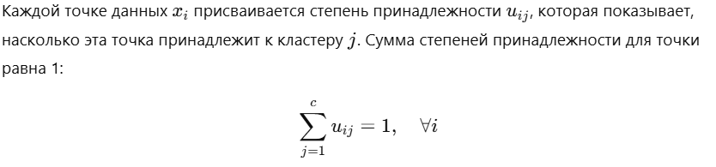
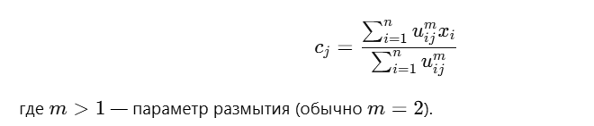
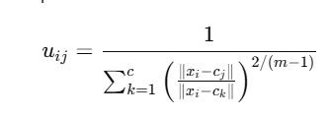
Методы сегментации медицинских изображений
2. Fuzzy C-means (FCM)
В отличие от K-means, Fuzzy C-means позволяет точке данных принадлежать сразу нескольким кластерам с различной степенью вероятности, что делает его более гибким в обработке сложных данных, таких как медицинские изображения
алгоритм
Инициализация: Задаются начальные значения степеней принадлежности $u_{ij}$​ случайным образом.
Обновление центров кластеров: Центры кластеров вычисляются как взвешенное среднее точек данных:
3.Обновление степеней принадлежности: Степени принадлежности обновляются на основе расстояния до центров кластеров:
4. Проверка сходимости: Алгоритм продолжается, пока изменения в $u_{ij}$​ ​ становятся меньше заданного порога.

Slide 26
Методы сегментации медицинских изображений
2. Fuzzy C-means (FCM)
В отличие от K-means, Fuzzy C-means позволяет точке данных принадлежать сразу нескольким кластерам с различной степенью вероятности, что делает его более гибким в обработке сложных данных.
алгоритм
Инициализация: Задаются начальные значения степеней принадлежности $u_{ij}$​ случайным образом.
Обновление центров кластеров: Центры кластеров вычисляются как взвешенное среднее точек данных.
3.Обновление степеней принадлежности: Степени принадлежности обновляются на основе расстояния до центров кластеров.
4. Проверка сходимости: Алгоритм продолжается, пока изменения в $u_{ij}$​ ​ становятся меньше заданного порога.
Преимущества Fuzzy C-means:
Гибкость: пиксель может принадлежать сразу нескольким кластерам.
Хорошо работает с перекрывающимися кластерами.
Недостатки Fuzzy C-means:
Более высокая вычислительная сложность по сравнению с K-means.
Чувствительность к параметру размытия m.
Могут быть проблемы с локальными минимумами.

Slide 27
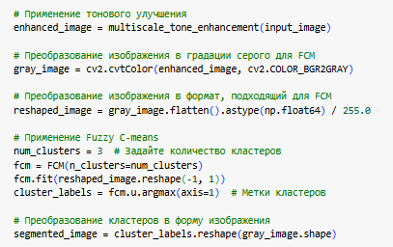
Методы сегментации медицинских изображений. Реализация.
В библиотеке fcmeans параметр степени размытия 𝑚 установлен по умолчанию равным 2
m>1: Чем больше значение m, тем более "размыты" границы между кластерами.
m=1: Метод превращается в жёсткую кластеризацию, аналогичную K-means.
Обычно m выбирается в диапазоне [1.5,3.0].
num_clusters = 3
# количество кластеров
fcm = FCM(n_clusters=num_clusters, m=1.5)
# m для настройки размытия

Slide 28
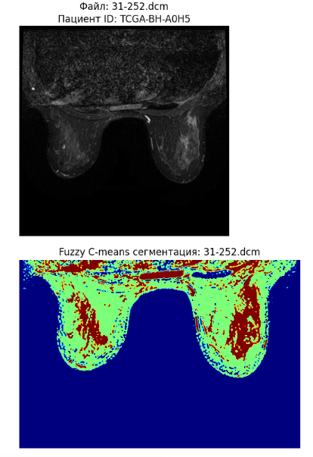
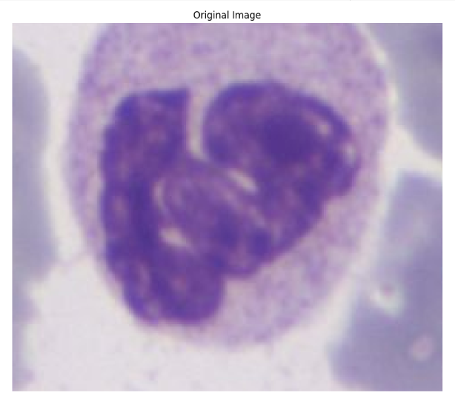
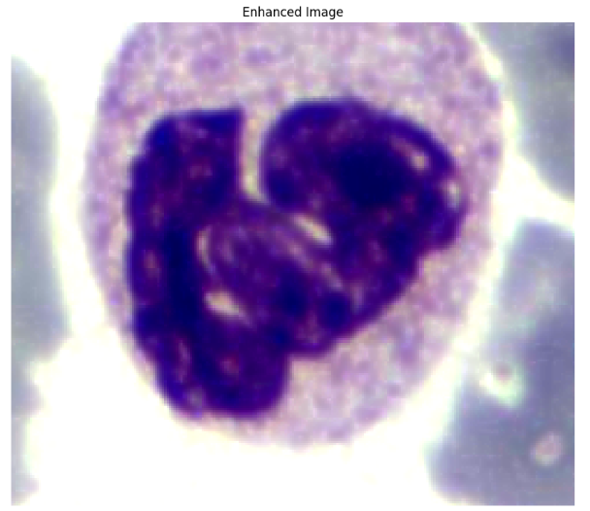
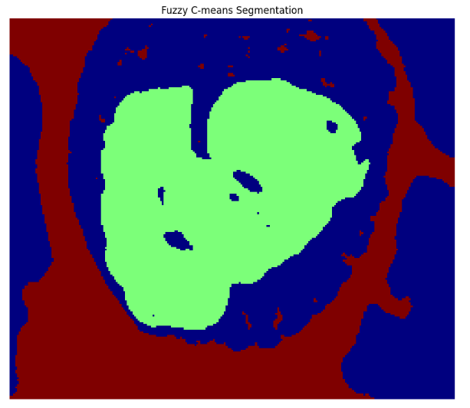
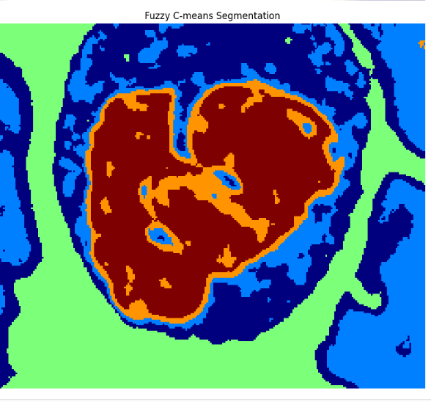
Методы сегментации медицинских изображений. Реализация.

Slide 29
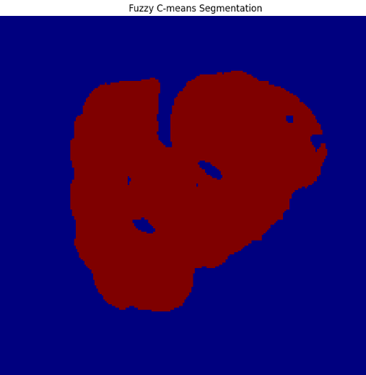
Методы сегментации медицинских изображений. Реализация.

Slide 30
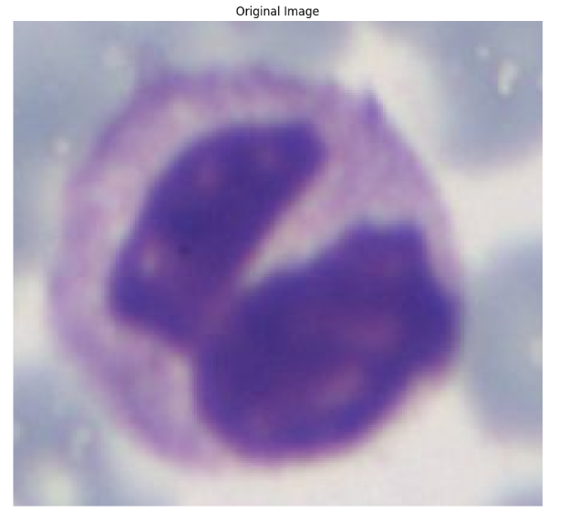
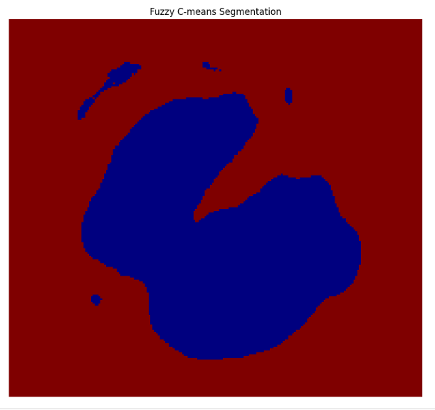
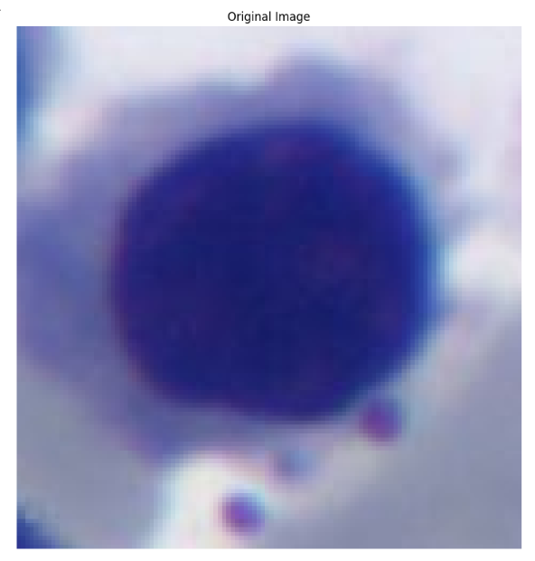
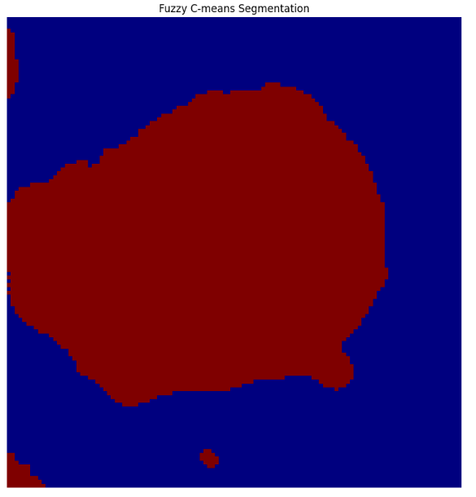
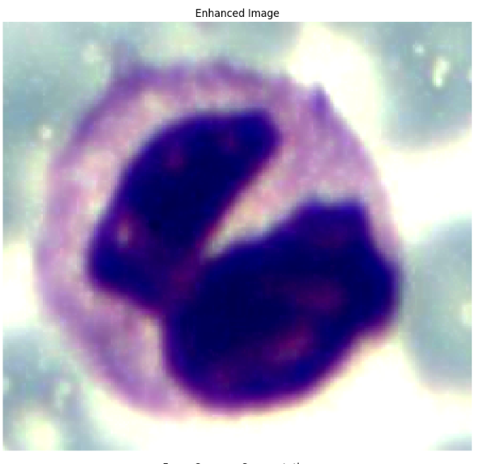
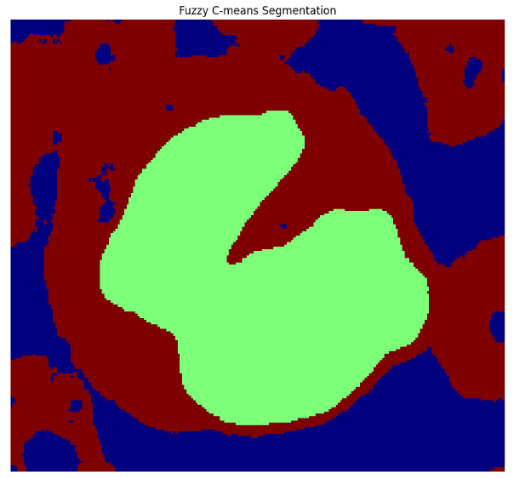


Методы сегментации медицинских изображений. Реализация.

Slide 31


Методы сегментации медицинских изображений
4. Сегментация на основе активных контуров (Active Contours, Snakes)
Методы активных контуров ("змейки") используют кривую, которая эволюционирует по изображению, пытаясь найти границы объекта. Это позволяет выделять сложные контуры и границы, но такие методы чувствительны к начальным условиям и часто требуют ручной инициализации. Определение границ объектов в изображении путем динамического обновления кривой (или контура), которая минимизирует заданный энергетический функционал.
Активный контур — это кривая которая деформируется в направлении минимизации энергии (s - индекс точки на кривой С). Энергетический функционал E(C) описывает, как контур взаимодействует с изображением.

Slide 32



Методы сегментации медицинских изображений
4. Сегментация на основе активных контуров (Active Contours, Snakes)
Активный контур — это кривая которая деформируется в направлении минимизации энергии. Энергетический функционал E(C) описывает, как контур взаимодействует с изображением.
показывает, как быстро и в каком направлении меняется положение точки на струне при движении вдоль неё.
показывает, как меняется скорость изменения положения точки на кривой, то есть как "поворачивает" контур.

Slide 33

Методы сегментации медицинских изображений
4. Сегментация на основе активных контуров (Active Contours, Snakes)
Активный контур — это кривая которая деформируется в направлении минимизации энергии. Энергетический функционал E(C) описывает, как контур взаимодействует с изображением.

Slide 34

Методы сегментации медицинских изображений
4. Сегментация на основе активных контуров (Active Contours, Snakes)
Активный контур — это кривая которая деформируется в направлении минимизации энергии. Энергетический функционал E(C) описывает, как контур взаимодействует с изображением.
*На изображении границы объектов обычно соответствуют резким изменениям интенсивности (яркости). Внешняя сила может быть пропорциональна градиенту интенсивности изображения. Может быть пропорциональна градиенту поля, которая мы задали.
Внешняя сила помогает контурному методу адаптироваться к изображению. Например, контур будет тянуться туда, где интенсивность или градиент изображения максимальна

Slide 35

Методы сегментации медицинских изображений
4. Сегментация на основе активных контуров (Active Contours, Snakes)
Активный контур — это кривая которая деформируется в направлении минимизации энергии. Энергетический функционал E(C) описывает, как контур взаимодействует с изображением.
*С помощью этого уравнения ищутся стационарные точки и экстремумы функционалов. В частности, эти уравнения широко используются в задачах оптимизации и совместно с принципом стационарности действия используются для вычисления траекторий в механике.

Slide 36


Методы сегментации медицинских изображений
4. Сегментация на основе активных контуров (Active Contours, Snakes)
Активный контур — это кривая которая деформируется в направлении минимизации энергии. Энергетический функционал E(C) описывает, как контур взаимодействует с изображением.

Slide 37
Методы сегментации медицинских изображений. Реализация
4. Сегментация на основе активных контуров (Active Contours, Snakes)
библиотеки scipy, skimage и opencv
Параметры alpha, beta, и gamma в функции active_contour главным образом определяют, как модель активных контуров (змейка) будет адаптироваться к изображениям и следовать их границам. Эти параметры управляют балансом между внутренними и внешними силами, которые действуют на контур.
1. alpha (параметр натяжения)
Определяет жесткость или "гладкость" контуров. Чем выше значение, тем больше контур будет стремиться оставаться гладким и избегать резких изгибов. Высокое значение alpha>0.5 полезно для гладких объектов, где границы не слишком сложные. Низкое значение alpha<0.1 позволяет контуру более свободно адаптироваться к деталям объекта.
beta (параметр жесткости)
Контролирует жесткость или сопротивление изгибу контура. Чем выше значение (beta>0.5), тем больше контур будет сопротивляться сильным изгибам и пытаться быть "плавным". Низкое значение beta<0.1 позволяет контуру адаптироваться к резким изменениям границ объекта.
3. gamma (параметр времени)
Управляет скоростью адаптации контура. Чем выше значение gamma (gamma>0.1), тем быстрее контур будет двигаться в направлении сил (внутренних и внешних).gamma влияет на численную стабильность: слишком малое значение может привести к медленной или нестабильной работе, а слишком большое значение может привести к пропуску деталей объекта.

Slide 38

Методы сегментации медицинских изображений. Реализация
4. Сегментация на основе активных контуров (Active Contours, Snakes)
библиотеки scipy, skimage и opencv
Реализация в seg.ipnyb является базовой, где внешняя сила задается градиентом яркости, т.е. заставляет стремиться контур к светлым участкам. Этот метод требует адаптации внешней силы под конкретную задачу.

Slide 39


Методы сегментации медицинских изображений. Реализация
4. Сегментация на основе активных контуров (Active Contours, Snakes)
Метод оказался чувствителен к выбору положения и размеров контуров, а так же к их числу, к обработке изображения.

Slide 40

Методы сегментации медицинских изображений. Реализация
4. Сегментация на основе активных контуров (Active Contours, Snakes)
Метод оказался чувствителен к выбору положения и размеров контуров, а так же к их числу, к обработке изображения.

Slide 41


Методы сегментации медицинских изображений. Реализация
4. Сегментация на основе активных контуров (Active Contours, Snakes)
Метод оказался чувствителен к выбору положения и размеров контуров, а так же к их числу, к обработке изображения. Для правильной инициализации контуров пришлось воспользоваться предварительной пороговой сегментацией, параметр которой тоже стал сильно влиять на результат.

Slide 42





Методы сегментации медицинских изображений. Реализация
4. Сегментация на основе активных контуров (Active Contours, Snakes)
Метод оказался чувствителен к выбору положения и размеров контуров, а так же к их числу, к обработке изображения. Для правильной инициализации контуров пришлось воспользоваться предварительной пороговой сегментацией, параметр которой тоже стал сильно влиять на результат. В случае с выделениями темных областей дополнительно потребовалась инверсия изображения.

Slide 43

Методы сегментации медицинских изображений. Реализация
4. Сегментация на основе активных контуров (Active Contours, Snakes)

Slide 44

Методы сегментации медицинских изображений. Реализация
4. Сегментация на основе активных контуров (Active Contours, Snakes)

Slide 45


Slide 46

Методы сегментации медицинских изображений. Реализация
4. Сегментация на основе активных контуров (Active Contours, Snakes)

Slide 47

Методы сегментации медицинских изображений
5. Графовые методы (Graph Cut)
Графовые методы сегментации, такие как Graph Cut, представляют изображение в виде графа, где каждый пиксель является узлом. Разделение изображения происходит путем нахождения минимального разреза графа, что позволяет выделить объекты на основе энергетических функций. Эти методы достаточно мощные и могут учитывать как информацию о яркости, так и о текстуре.
Построение графа:
Изображение представляется в виде графа G=(V,E),
где:
V — множество вершин (пикселей или сегментов).
E — множество рёбер, соединяющих соседние вершины. Соседство определяется либо через прямых соседей (например, 4-связные или 8-связные пиксели), либо через более сложные правила.
Основные шаги графового метода сегментации

Slide 48

Методы сегментации медицинских изображений
5. Графовые методы (Graph Cut)
Графовые методы сегментации, такие как Graph Cut, представляют изображение в виде графа, где каждый пиксель является узлом. Разделение изображения происходит путем нахождения минимального разреза графа, что позволяет выделить объекты на основе энергетических функций. Эти методы достаточно мощные и могут учитывать как информацию о яркости, так и о текстуре.
2. Определение функции подобия.
Основные шаги графового метода сегментации
Для построенного графа вводится функция весов рёбер w(i,j), которая должна отражать степень сходства между пикселями i и j. Чем меньше разница между ними, тем больше вес (или наоборот, в зависимости от подхода).

Slide 49


Методы сегментации медицинских изображений
5. Графовые методы (Graph Cut)
Графовые методы сегментации, такие как Graph Cut, представляют изображение в виде графа, где каждый пиксель является узлом. Разделение изображения происходит путем нахождения минимального разреза графа, что позволяет выделить объекты на основе энергетических функций. Эти методы достаточно мощные и могут учитывать как информацию о яркости, так и о текстуре.
Основные шаги графового метода сегментации
3. Оптимизация критериев сегментации
Сегментация формулируется как задача разбиения графа на подграфы. В зависимости от применяемого критерия могут использоваться разные методы разбиения, такие как минимальный разрез, максимальный поток и т.д.
Алгоритм минимального разреза (Normalized Cut, Ncut):
Основная цель — разрезать граф так, чтобы вес рёбер между сегментами был минимален, а вес рёбер внутри сегментов — максимален.
Формула минимального разреза:

Slide 50


Методы сегментации медицинских изображений
5. Графовые методы (Graph Cut)
Графовые методы сегментации, такие как Graph Cut, представляют изображение в виде графа, где каждый пиксель является узлом. Разделение изображения происходит путем нахождения минимального разреза графа, что позволяет выделить объекты на основе энергетических функций. Эти методы достаточно мощные и могут учитывать как информацию о яркости, так и о текстуре.
Основные шаги графового метода сегментации
Алгоритм минимального разреза:
Нахождение минимального разреза графа, который минимизирует сумму весов рёбер между сегментами. В этом случае веса определяют, какие рёбра "дороже" разрезать, и алгоритм старается избегать разреза рёбер с высокими весами.
Пороговое значение сегментации
threshold = 15
Если все веса рёбер в подграфе меньше этого порога, пиксели объединяются в один сегмент.

Slide 51


Методы сегментации медицинских изображений
5. Графовые методы (Graph Cut).
В этом примере выделяются более темные области, имеющие низкое значение интенсивности.
segmented_image[i, j] = idx * 50

Slide 52

Методы сегментации медицинских изображений
5. Графовые методы (Graph Cut).
В этом примере выделяются более светлые области, имеющие высокое значение интенсивности.

Slide 53



Методы сегментации медицинских изображений
5. Графовые методы (Graph Cut).Реализация.
segmentation.quickshift(image_float, kernel_size=3, max_dist=6, ratio=0.5)
Graph Cut (Quickshift):Метод использует алгоритм quickshift, который является приближением метода графового разреза.
Параметры:
kernel_size: размер ядра для кластеризации.
max_dist: максимальное расстояние для объединения соседей.
ratio: влияние текстуры на сегментацию.

Slide 54

Методы сегментации медицинских изображений
5. Графовые методы (Graph Cut)
Основные шаги графового метода сегментации
3. Оптимизация критериев сегментации. Спектральный метод

Slide 55



Методы сегментации медицинских изображений
5. Графовые методы (Graph Cut)
Основные шаги графового метода сегментации
3. Оптимизация критериев сегментации. Спектральный метод
W — матрица весов рёбер (веса между пикселями),
D — диагональная матрица, где на диагонали находятся суммы весов всех рёбер, инцидентных узлу:
Построим матрицу Лапласа L, которая определяется как: L=D−W
** Ненулевой вектор , который при умножении на квадратную матрицу превращается в самого же себя с числовым коэффициентом , называется собственным вектором матрицы . Числовой коэффициент называют собственным значением или собственным числом данной матрицы.

Slide 56

Методы сегментации медицинских изображений
5. Графовые методы (Graph Cut)
Основные шаги графового метода сегментации
3. Оптимизация критериев сегментации. Спектральный метод

Slide 57


Методы сегментации медицинских изображений
5. Графовые методы (Graph Cut).Реализация.
Spectral Clustering
Этот метод использует спектральное разложение графа для кластеризации пикселей. Мы строим граф соседей, используя расстояние между пикселями изображения.
Параметры:
n_neighbors: количество соседей для каждого пикселя.
n_clusters: количество кластеров, на которые нужно разделить изображение.

Slide 58
Методы сегментации медицинских изображений
5. Графовые методы (Graph Cut)
Основные шаги графового метода сегментации
3. Оптимизация критериев сегментации. Метод
Алгоритм Felzenszwalb-Huttenlocher (Efficient Graph-Based Segmentation):
Этот алгоритм сегментации использует метод жадного объединения, который последовательно объединяет вершины графа, основываясь на пороговых значениях различия между пикселями.
Алгоритм гарантирует, что каждый сегмент будет внутренне однородным, а границы между сегментами будут соответствовать значительным различиям в значениях пикселей. Для этого используется функция однородности τ(C), которая вычисляет порог для объединения на основе размеров и внутренних различий текущего сегмента C.

Slide 59

Методы сегментации медицинских изображений
5. Графовые методы (Graph Cut)
Основные шаги графового метода сегментации
3. Оптимизация критериев сегментации. Метод
Алгоритм Felzenszwalb-Huttenlocher (Efficient Graph-Based Segmentation):
1. Графовое представление изображения
Изображение можно представить как граф, где каждый пиксель — это вершина графа. Ребра между вершинами определяются соседями пикселей. Для двух пикселей pi и pj​, если они соседи, то между ними будет ребро, и вес этого ребра определяет схожесть их значений.
Для простоты будем рассматривать 8-связность (каждый пиксель может быть связан с восьмью соседями).
2. Функция однородности τ(C)
Функция однородности τ(C) определяет порог, при котором два сегмента могут быть объединены. Это ключевая часть алгоритма, которая оценивает, насколько различие в пикселях внутри сегмента и между сегментами допустимо для их слияния.
Для сегмента C и двух его соседей C1​ и C2​, функция однородности τ(C) определяется следующим образом:
∣C∣ — количество пикселей в сегменте 𝐶, 𝑤(𝑝,𝑞)— вес ребра между пикселями 𝑝 и 𝑞, который зависит от их различия (обычно это, например, разница в интенсивности цветов или расстояние в пространстве пикселей).

Slide 60

Методы сегментации медицинских изображений
5. Графовые методы (Graph Cut)
Основные шаги графового метода сегментации
3. Оптимизация критериев сегментации. Метод
Алгоритм Felzenszwalb-Huttenlocher (Efficient Graph-Based Segmentation):
1. Графовое представление изображения
2. Функция однородности τ(C)

Slide 61

Методы сегментации медицинских изображений
5. Графовые методы (Graph Cut)
Основные шаги графового метода сегментации
3. Оптимизация критериев сегментации. Метод
Алгоритм Felzenszwalb-Huttenlocher (Efficient Graph-Based Segmentation):
1. Графовое представление изображения
2. Функция однородности τ(C)
3. Объединение сегментов
Алгоритм применяет жадный метод для объединения соседних сегментов. Для каждого сегмента C, если его разница по интенсивности с соседним сегментом C′ меньше порога τ(C), то эти сегменты объединяются в один.
Процесс объединения можно записать через функцию сравнения разницы между сегментами. Пусть C1 и C2 — два сегмента, которые могут быть объединены. Алгоритм объединяет их, если выполняется условие:

Slide 62
Методы сегментации медицинских изображений
5. Графовые методы (Graph Cut)
Основные шаги графового метода сегментации
3. Оптимизация критериев сегментации. Метод
Алгоритм Felzenszwalb-Huttenlocher (Efficient Graph-Based Segmentation):
1. Графовое представление изображения
2. Функция однородности τ(C)
3. Объединение сегментов
4. Жадная процедура объединения
Жадный алгоритм обрабатывает все возможные объединения сегментов в порядке увеличения их разницы. Алгоритм выбирает пару сегментов с наименьшей разницей и объединяет их, обновляя структуру графа. После объединения новых сегментов обновляется их однородность и повторяется процесс.
5. Инициализация и объединение
Изначально каждый пиксель является отдельным сегментом.
Для каждого соседства пикселей вычисляется вес ребра w(p,q).
Сортируются все возможные объединения сегментов по возрастанию их разницы diff(C1,C2)
Каждый сегмент объединяется с соседними, если разница между ними меньше порога, иначе они остаются разделенными.

Slide 63
Методы сегментации медицинских изображений
5. Графовые методы (Graph Cut)
Основные шаги графового метода сегментации
3. Оптимизация критериев сегментации. Метод
Алгоритм Felzenszwalb-Huttenlocher (Efficient Graph-Based Segmentation):
1. Графовое представление изображения
2. Функция однородности τ(C)
3. Объединение сегментов
4. Жадная процедура объединения
Жадный алгоритм обрабатывает все возможные объединения сегментов в порядке увеличения их разницы. Алгоритм выбирает пару сегментов с наименьшей разницей и объединяет их, обновляя структуру графа. После объединения новых сегментов обновляется их однородность и повторяется процесс.
5. Инициализация и объединение
Изначально каждый пиксель является отдельным сегментом.
Для каждого соседства пикселей вычисляется вес ребра w(p,q).
Сортируются все возможные объединения сегментов по возрастанию их разницы diff(C1,C2)
Каждый сегмент объединяется с соседними, если разница между ними меньше порога, иначе они остаются разделенными.

Slide 64
Методы сегментации медицинских изображений
5. Графовые методы (Graph Cut)
Преимущества и недостатки графового метода сегментации
Преимущества:
Гибкость в выборе функции весов: можно использовать различные меры сходства, что делает метод применимым к разным типам изображений.
Хорошо подходит для сложных изображений, где необходима глобальная оптимизация сегментации.
Недостатки:
Высокая вычислительная сложность, особенно для алгоритмов, основанных на минимальном разрезе и спектральных методах.
Зависимость от параметров, таких как весовые функции и критерии однородности, что делает сложным выбор оптимальных значений для конкретного изображения.

Slide 65


Методы сегментации медицинских изображений
5. Графовые методы (Graph Cut).Реализация.
segmentation.felzenszwalb(image_float, scale=100, sigma=0.5, min_size=50)
Параметры алгоритма:
scale: Контролирует размер сегментов. Чем больше значение, тем меньше сегментов будет.
sigma: Размытие изображения, которое влияет на то, насколько гладкими будут границы сегментов.
min_size: Минимальный размер сегмента. Меньшие сегменты будут объединяться.

Slide 66

Методы сегментации медицинских изображений
5. Графовые методы (Graph Cut).Реализация.

Slide 67
Med-NCA (Medical Neural Cellular Automata):
Описание: Это метод, основанный на клеточных автоматах, которые обновляют состояния пикселей изображения в соответствии с локальными правилами. Такие автоматные системы обучаются на медицинских данных (например, рентгеновских изображениях) для выполнения задач сегментации.
Особенность: Подходит для биологически релевантных структур, так как использует локальные контекстные взаимодействия.
Реализация: Использует сверточные нейронные сети (CNN), которые моделируют клеточные взаимодействия.
Библиотеки: TensorFlow, PyTorch, и специализированные инструменты для обработки медицинских изображений, например, MONAI (Medical Open Network for AI).Если данные в 3D формате, то библиотеки для работы с ними: SimpleITK, nibabel.

Slide 68
M3D-NCA (Multiscale 3D Neural Cellular Automata):
Описание: Расширение Med-NCA, учитывающее 3D информацию и многоуровневую архитектуру. Использует не только локальные, но и глобальные контексты для улучшения точности сегментации.
Особенность: Эффективен для анализа объемных медицинских изображений, например, КТ или МРТ.
Реализация: Добавляет механизмы обработки изображений с помощью 3D сверток и многоуровневого подхода.
Библиотеки: TensorFlow, PyTorch, и специализированные инструменты для обработки медицинских изображений, например, MONAI (Medical Open Network for AI).Если данные в 3D формате, то библиотеки для работы с ними: SimpleITK, nibabel.

Slide 69
M3D-NCA + SGS (M3D-NCA with Stochastic Gradient Smoothing):
Описание: Этот метод улучшает базовый M3D-NCA за счет использования стохастического сглаживания градиентов (SGS). SGS позволяет избежать локальных минимумов и помогает модели лучше обрабатывать шумные данные.
Особенность: Более устойчивая сегментация с учетом вариаций данных.
Реализация: Включает дополнительную оптимизацию в процессе обучения для повышения стабильности.
Библиотеки: TensorFlow, PyTorch, и специализированные инструменты для обработки медицинских изображений, например, MONAI (Medical Open Network for AI).Если данные в 3D формате, то библиотеки для работы с ними: SimpleITK, nibabel.

Slide 70
Методы сегментации медицинских изображений
6. Сегментация на основе машинного обучения (Random Forest, SVM)
Методы машинного обучения, такие как Random Forest и SVM (Support Vector Machine), применяются для сегментации изображений путем классификации пикселей. Эти алгоритмы требуют предварительного обучения на размеченных данных, после чего могут эффективно разделять изображение на интересующие области. Однако их производительность сильно зависит от качества и количества обучающих данных.
7. Глубокое обучение (Convolutional Neural Networks, U-Net)
Современные методы сегментации медицинских изображений все чаще используют глубокие сверточные нейронные сети (CNN). Одним из наиболее популярных архитектур является U-Net, которая специально разработана для сегментации биомедицинских изображений. Эти сети способны автоматически обучаться сложным признакам, что делает их особенно полезными для сегментации структур с нечеткими границами или сложной морфологией. Глубокие нейронные сети требуют большого количества размеченных данных и вычислительных ресурсов, однако их результаты часто превосходят традиционные методы.
8. Transformer-архитектуры для сегментации
Последним достижением в области сегментации стали модели, основанные на архитектурах Transformer, такие как TransUNet. Эти модели совмещают преимущества сверточных сетей и механизмов внимания (attention), что позволяет им лучше учитывать глобальный контекст изображения и повышать точность сегментации. Такие подходы особенно перспективны для сложных многомодальных медицинских изображений.

